Slide 1
ФАЛЬКОН·ReID
Цифровой признак транспортного средства
Поиск автомобиля по внешности — без государственного номера
Кейс №7 · «Фалькон Тех» · ЛЦТ-2026
Команда: заполните название и состав

Slide 2

КОРОТКО О РЕШЕНИИ
Техническая суть решения
Маркетинговая суть решения
Четверной ансамбль DINOv2 ViT-L@336 + ViT-B с частями + ConvNeXt + DINOv3-L; CosFace + batch-hard triplet; постобработка DBA/alphaQE. Эмбеддинг 3840-d, косинусный поиск FAISS. FastAPI + OpenAPI, веб-клиент, Docker офлайн.
Оператор находит машину по снимку за секунды вместо часов ручного просмотра архива. Честный отказ вместо ложных находок. Порог уверенности управляется без переобучения.
▪ mAP 0.844 · Rank-1 0.812 · Rank-5 0.904 на незнакомых ТС
▪ 4 больших модели в fp16 — 1505 МБ из лимита 2 ГБ
▪ Запуск одной командой: docker compose up, интернет не нужен
▪ Интерпретируемость: карта внимания к решению модели
▪ Режим отказа: F1 0.768 при TNR 0.739 — порог обоснован
▪ Сами восстанавливаем камеры по фону кадра — отсев дублей сцены
▪ Открытый стек: PyTorch, FastAPI, FAISS (BSD/MIT/Apache)
▪ Готов к пилоту на городском потоке

Slide 3
Номер не читается — город теряет машину
Грязь и снег
Блики и ночь
Перекрытие и ракурс
Ручной поиск
Регистрационный знак нечитаем в плохую погоду — ALPR бессилен.
Свет фар и солнца засвечивает знак; ночью деталей мало.
Знак закрыт другим авто или вовсе не в поле зрения камеры.
Оператор листает архив сотни часов — и часто безрезультатно.
Решение: устойчивый цифровой признак по внешности — цвет, геометрия, оптика, наклейки, повреждения.
Снимки одного ТС с разных камер сходятся в векторном пространстве — без какой-либо привязки к номеру.

Slide 4

ПУТЬ ОПЕРАТОРА
Загрузка кадра
Цифровой признак
Поиск по галерее
Снимок с камеры в браузере или по API. BBox — из разметки или мышью прямо на кадре.
Четверной ансамбль формирует вектор 3840-d за ~0.17 с. Только внешность — номер не используется.
Косинусная близость ко всему архиву. До 10⁶ снимков — FAISS HNSW за миллисекунды.
1
2
3
4
5
Решение сервиса
Работа с результатом
Топ-N кандидатов с уверенностью либо честный отказ, если совпадения нет.
Карта внимания «почему совпало», экспорт CSV, передача материалов в работу.

Slide 5
КАК РАБОТАЕТ ML
Признак
Обучение
Инвариантность
Четверной ансамбль
DINOv2 ViT-L + ViT-B, DINOv3-L (два поколения самообучения Meta) + ConvNeXt-base (свёртка): признаки декоррелируют ошибки — +4.9 mAP к лучшей одиночной модели.
BNNeck → конкатенация 1.0/0.7/0.5/1.0 → 3840-d float32; постобработка DBA k=3 + alphaQE k=1 даёт ещё +3.4 mAP.
CosFace + batch-hard triplet
Классификация 1541 идентичности с угловым отступом (s=48, m=0.25) + триплеты по самым трудным парам в батче.
PK-сэмплирование 16×4: в каждом батче — разные ракурсы одного ТС.
Ракурс, свет, перекрытия
Аугментации: отражение, color jitter, blur, random erasing (имитация перекрытий).
TTA-отражение на инференсе. Каждый train-ТС снят с 2+ камер — модель учится сближать ракурсы.

Slide 6
АРХИТЕКТУРА
Поток обработки запроса
Тонкий клиент
SPA в браузере: BBox мышью, порог на лету, экспорт CSV
1 · Получение
изображение + BBox через API/UI, валидация входа
Backend инференса
Python · FastAPI · OpenAPI (Swagger) · GPU/CPU
2 · Обработка
кроп +6% → четверной ансамбль (DINOv2 + DINOv3 + ConvNeXt) → вектор 3840-d
Векторный индекс
числовой индекс галереи; путь роста — pgvector/Milvus
3 · Анализ
постобработка DBA/AQE → косинусный поиск FAISS
Контейнеризация
4 · Результат
Docker compose, одна команда, офлайн — веса в образе
топ-N с уверенностью или отказ при max sim < τ
Интерпретируемость
attention-карты: куда смотрела модель

Slide 7
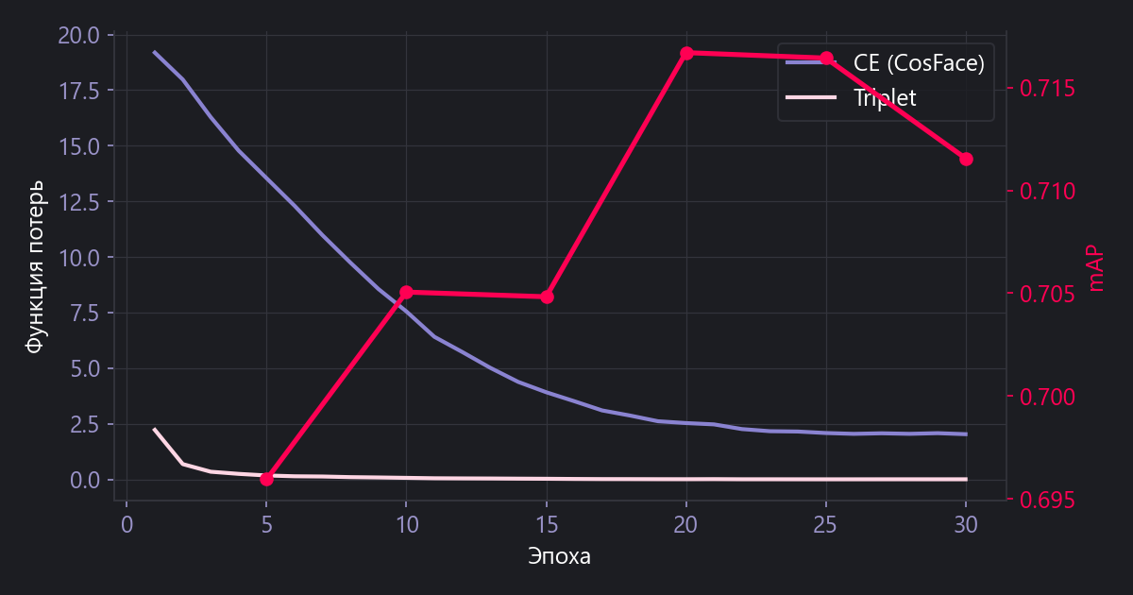
МЕТРИКИ КАЧЕСТВА
mAP
0.844
кросс-камерный, основная метрика кейса
Rank-1 / Rank-5
0.812 / 0.904
верный кандидат первым / в пятёрке
Кривая обучения: лоссы и валидационный mAP
mINP
0.839
Валидация: 308 незнакомых ТС · 1317 запросов ·
35% запросов-дистракторов без пары в галерее
качество полного списка совпадений

Slide 8

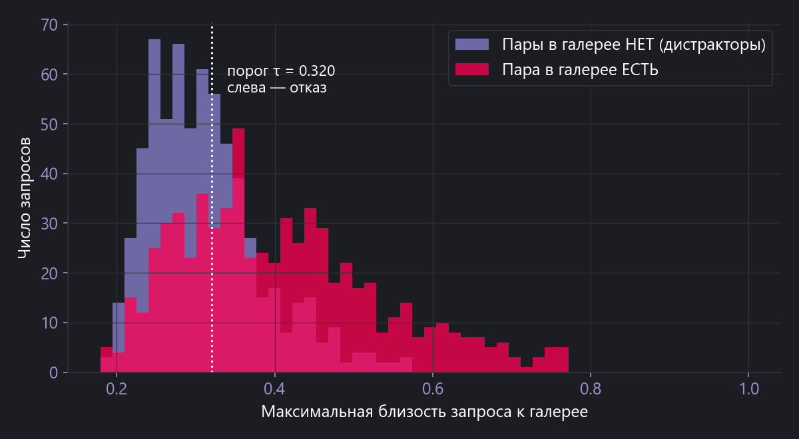
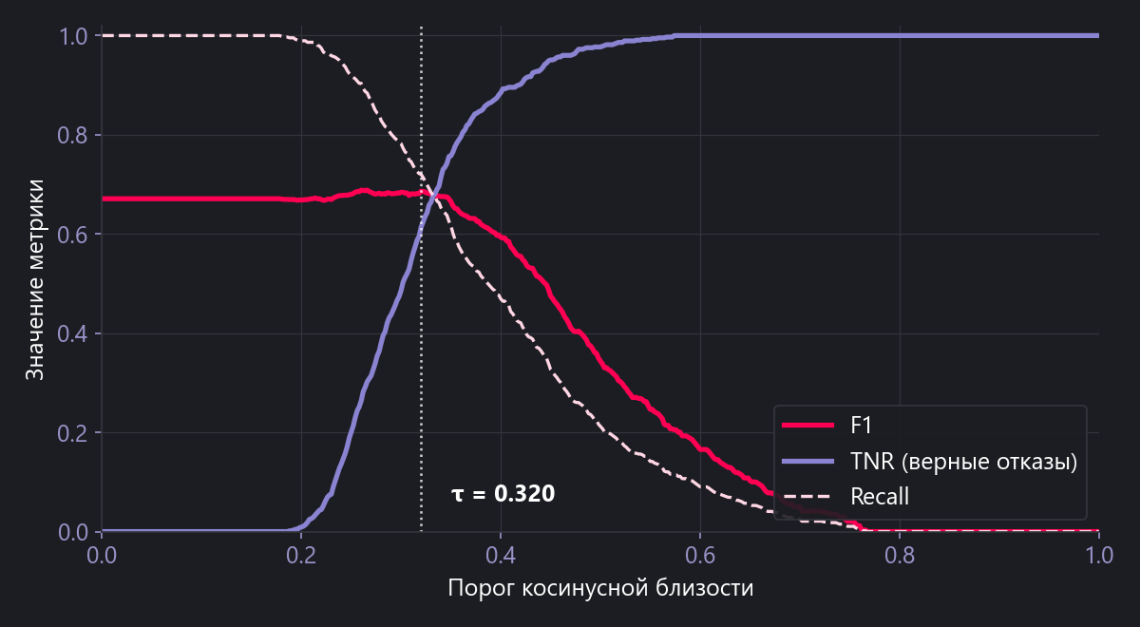
РЕЖИМ ОТКАЗА
Порог τ = 0.320
максимум F1 при ограничении TNR ≥ 0.70 — сетка из 500 порогов на валидации
F1 = 0.768 · TNR = 0.739
баланс находок и честных отказов; безусловный max F1 сидит при TNR ≈ 0.3 — недопустимо
Ловушка теста: дубли той же сцены
72% запросов имели «совпадение» с той же камеры: соседний кадр или та же припаркованная машина. Камеры-группы восстанавливаем по фону кадра и геометрии BBox (точность 0.97–1.0 на train) и исключаем одно-сценных кандидатов
Порог — параметр продукта
оператор меняет строгость в UI/API без переобучения; τ по умолчанию обоснован

Slide 9
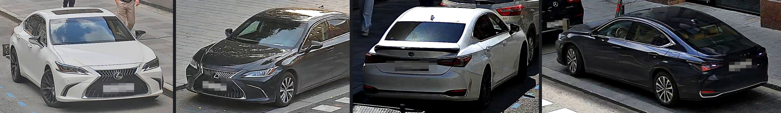
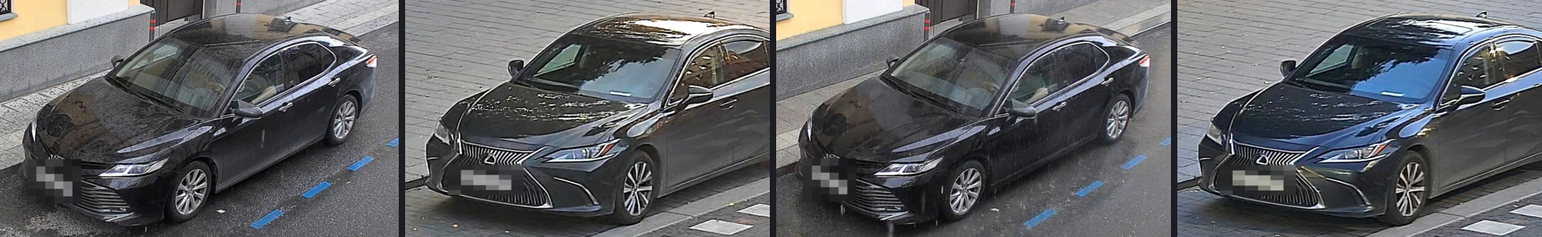
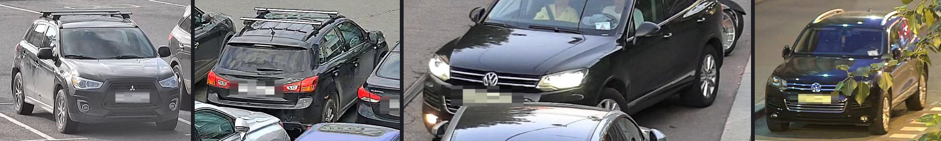
АНАЛИЗ ОШИБОК
«Близнецы»
Разворот 180°
Ночь и дальний план
Одинаковая массовая модель, цвет и комплектация. Разделяются только микродеталями: диски, наклейки, повреждения.
Запрос «в лоб», в галерее — только корма. Совпадение находится, но уверенность падает к порогу.
Деталей физически мало — уверенность честно низкая, запрос уходит в отказ.
План: части-признаки и агрегация нескольких кадров трека.
План: синтетика ракурсов и парные аугментации.
Это корректное поведение: сервис знает, чего не знает.

Slide 10
СКОРОСТЬ И МАСШТАБ
164 мс
13 FPS
1505 МБ
10⁶ галерея
признак одного ТС, батч = 1, включая препроцессинг
пакетная обработка на RTX 3060 без роста памяти
4 модели в fp16 — в лимит 2048 МБ с запасом
FAISS HNSW: 0.4 мс/запрос, recall@10 0.88
Замеры: src/benchmark.py и src/ann_demo.py · официальные замеры — эталонный скрипт организаторов

Slide 11
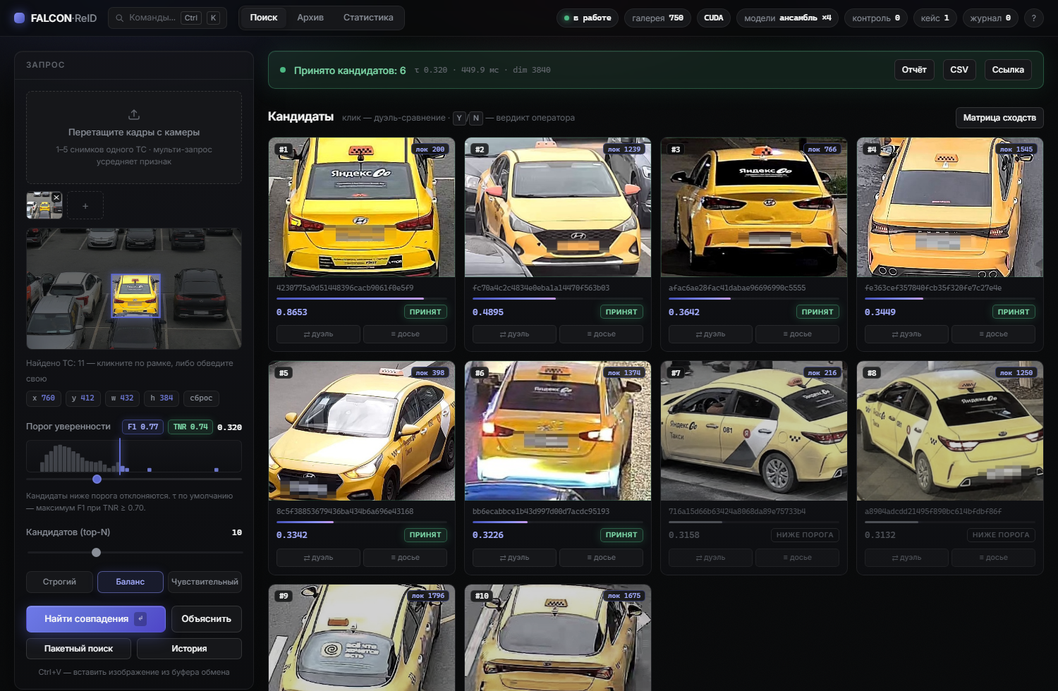
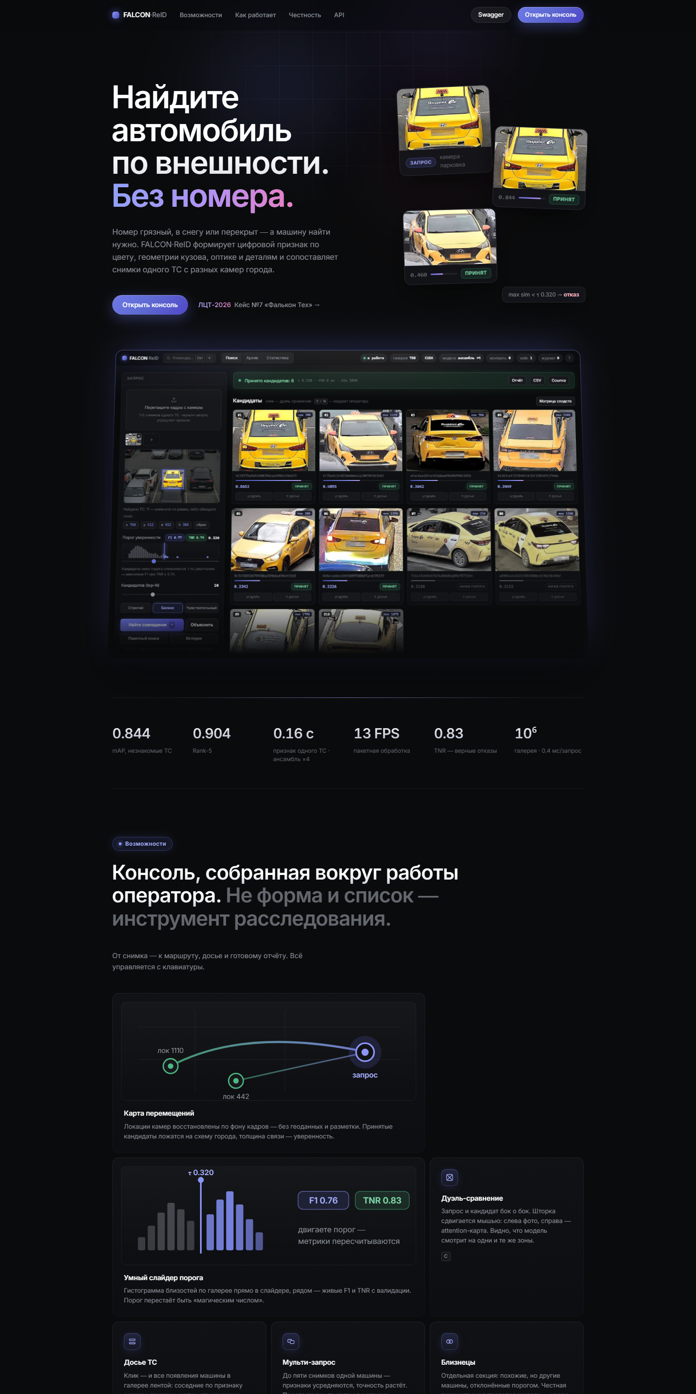
ДЕМО
localhost:8000
localhost:8000
Консоль оператора (стиль Linear)
Лендинг сервиса · Swagger на /docs
▪ Рамка BBox рисуется мышью прямо на кадре
▪ Порог отказа и top-N меняются на лету
▪ Карта внимания: почему пары считаются совпадением
▪ Экспорт кандидатов в CSV одним кликом

Slide 12
СООТВЕТСТВИЕ ТЗ И АРТЕФАКТЫ
✓ Артефакты сдачи
submission.csv · embeddings.npy · candidates.csv — формат и порядок проверены самотестом
✓ Запуск одной командой
docker compose up → сервис+UI · compose run inference → артефакты; офлайн, веса в образе
✓ API и тонкий клиент
OpenAPI/Swagger на /docs; доступ из любого браузера без установки ПО
✓ Ограничения ресурсов
веса 1505 МБ ≤ 2048 МБ · инференс без OOM · латентность и FPS в benchmark.json
✓ Чистота решения
признаки номера не используются (номера размыты; подтверждено attention-картами)

Slide 13
РАЗВИТИЕ
Ближайшие шаги
Части-признаки для «близнецов» · мультикадровая агрегация треков · калибровка уверенности на большем валидационном наборе
Пилот
интеграция с потоком камерного парка, dead-letter очереди, метрики качества на живых данных
Масштаб
pgvector/Milvus, шардирование по округам и времени, реплики API за балансировщиком
Качество
дообучение на потоке (semi-supervised), hard-negative mining на городских «близнецах»
Продукт
трекинг + мультикамерные треки, поиск по нескольким снимкам, роли и аудит операторов

Slide 14
Краткое описание решения:
Сервис Re-ID: поиск автомобиля по внешности без номера. DINOv2 + CosFace, честный режим отказа, Docker офлайн, веб-интерфейс.
О команде
Капитан: ФИО, специальность
Кол-во участников: __ человек
Краткое описание:
как образовалась команда?
место работы/учебы участников?
Город и регион:
Уникальность решения:
Обоснованный порог отказа (F1/TNR), интерпретируемость решений, готовность к 10⁶ галерее и запуск одной командой.
8

